Slide 1


Sportsplus
Projeto 1º Semestre
Projeto Realizado Por:
José Brandão Nº 50039051
Miguel Amaro Nº 50037237

Slide 2
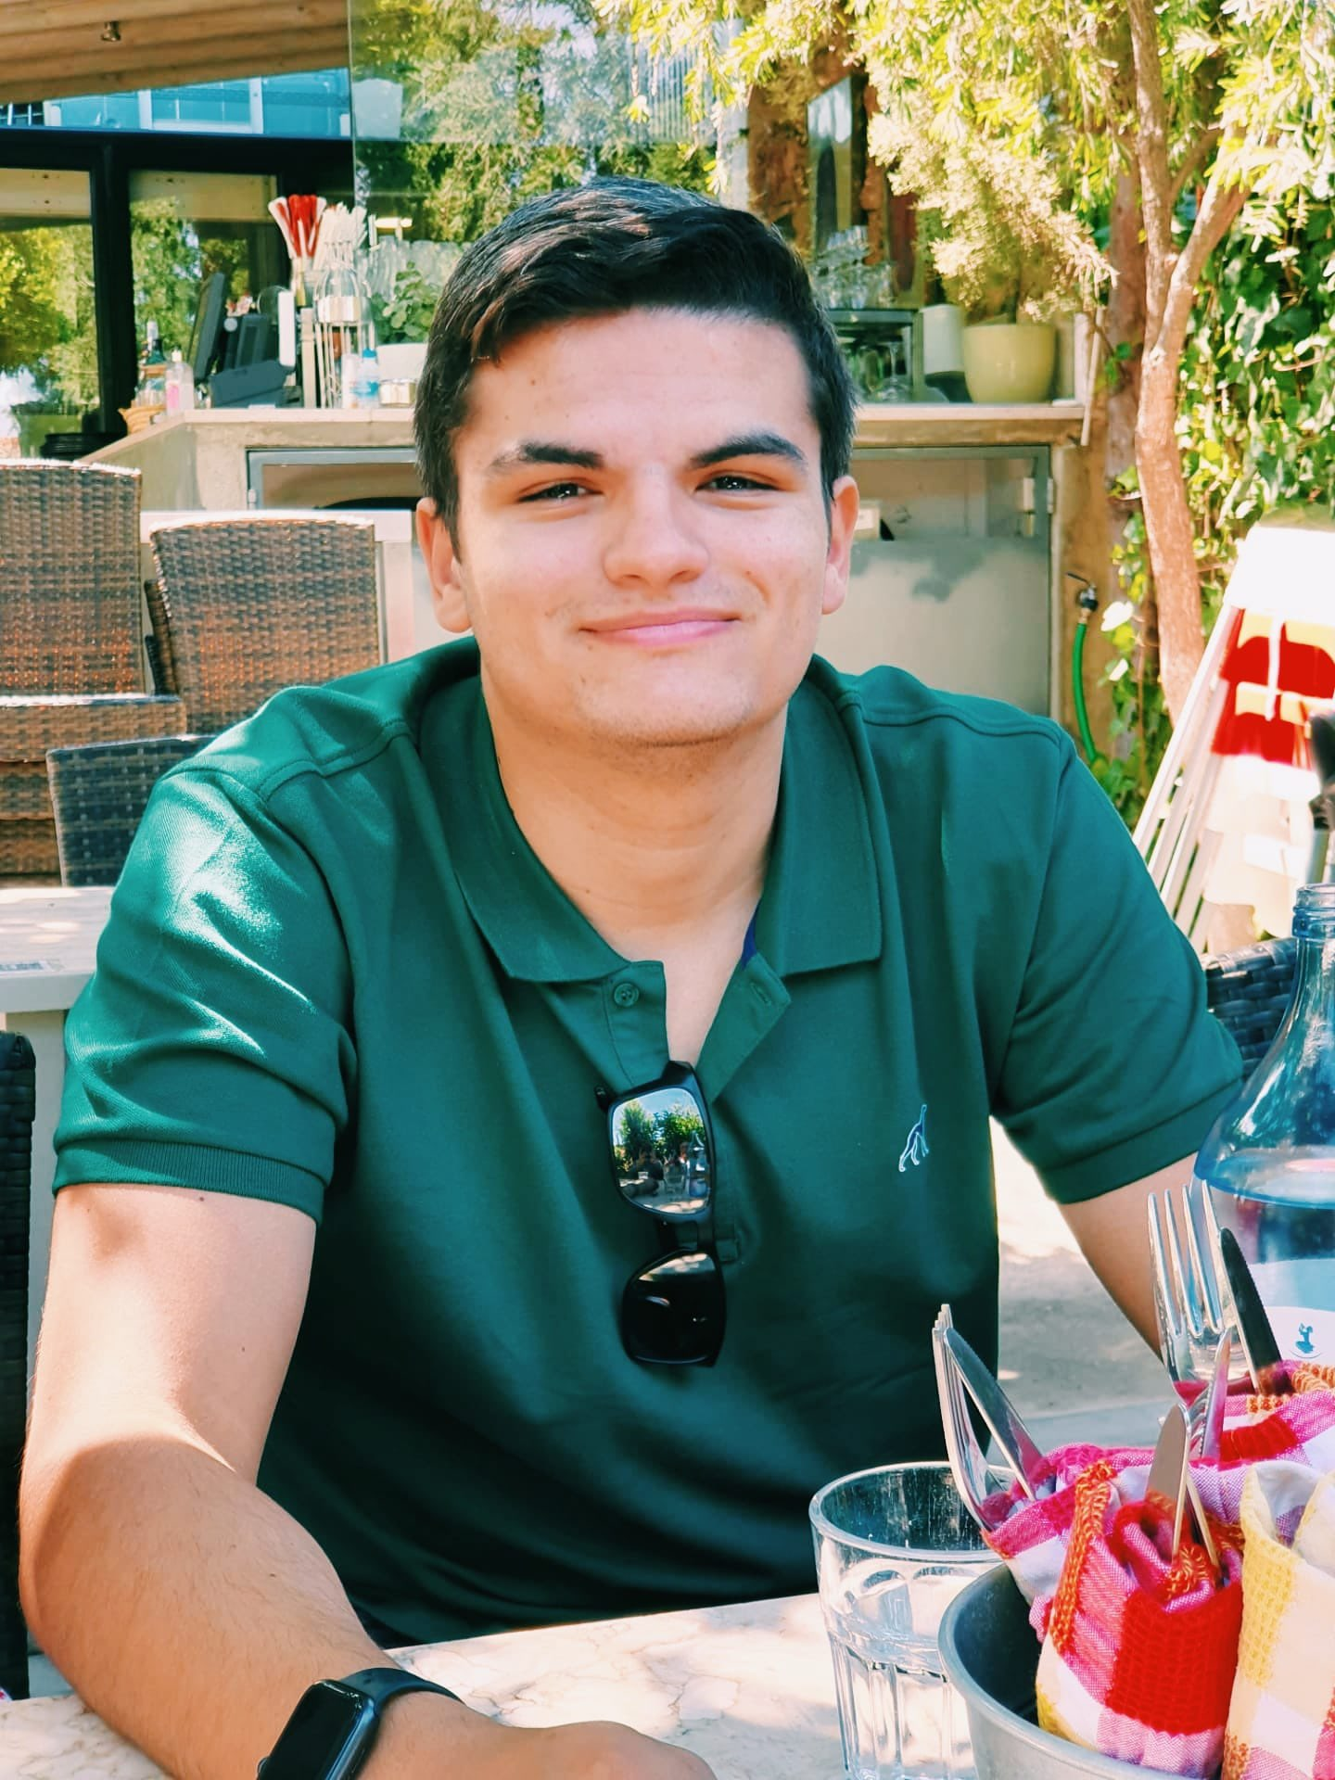
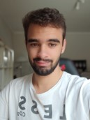
Equipa do Projeto
José Brandão (zemariabrandao@gmail.com)
Miguel Amaro (miguelpiresamaro@gmail.com)
Estudante de Engenharia Informática no IADE;
Nascido em Lisboa, a 1 de Setembro de 1998;
Tem 22 anos e vive em Lisboa.
Estudante de Engenharia Informática no IADE;
Nascido em Lisboa, a 30 de Setembro de 1999;
Tem 21 anos e vive em Azeitão.
Hard Skills
Database Management;
Programming Languades:
Java;
HTML;
CSS;
JavaScript;
SQL.
Hard Skills
Mobile Development;
Programming Languades:
Java;
HTML;
CSS;
JavaScript;
SQL.
Soft Skills
Observação Crítica;
Resolução de Problemas;
Creatividade;
Flexibilidade;
Cooperação;
Trabalho de Equipa.
Soft Skills
Motivação Pessoal;
Resolução de Problemas;
Creatividade;
Trabalho de Equipa.

Slide 3





Introdução
Resumo:
A nossa aplicação tem como objetivo principal unir pessoas que gostem de praticar desposto, onde poderão criar ou unir-se a eventos, onde estará disponível uma variedade enorme de desportos. Podem participar sozinhos ou em grupos.
Principais Objetivos:
Procura de eventos de acordo com a modalidade, clube ou data;
Criação de novos eventos;
Facilidade em conectar com pessoas que gostam da mesma modalidade;
Facilidade na reserva de um espaço.

Slide 4



Análise Competitiva
Aircourts
4,8
+ 10 000 Downloads
User Friendly
Bastantes Features
Field
4,3
+ 5 000 Downloads
Prático
Interface Moderna

Slide 5
SportsPlus
Diversidade de Desportos
Todas as idades
Disponível em Lisboa
Competitivo ou Casual
Participação em grupo

Slide 6
Principais Tarefas
Ações dos Utilizadores | Utilidade
Visualizar Eventos | O utilizador ao aceder o mapa dos eventos, consegue visualizar todos os eventos disponíveis, e pode filtrar pelo local, desporto ou data.
Criar Evento | O utilizador consegue criar um evento, onde, se este se realizar, virá a participar futuramente com outras pessoas.
Aderir Evento | O utilizador pode escolher, de entre os eventos disponíveis na aplicação, um deles para se juntar, se este não for privado.

Slide 7
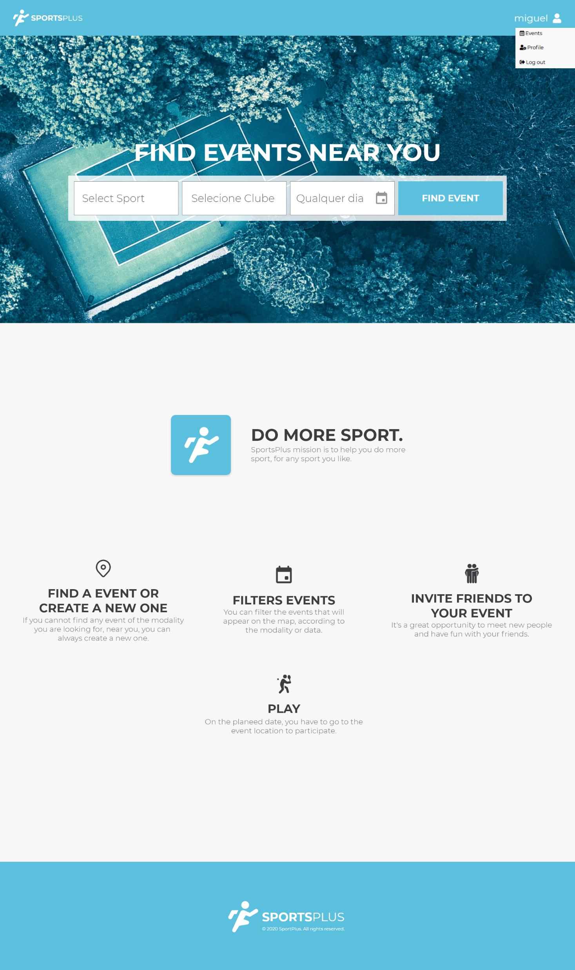
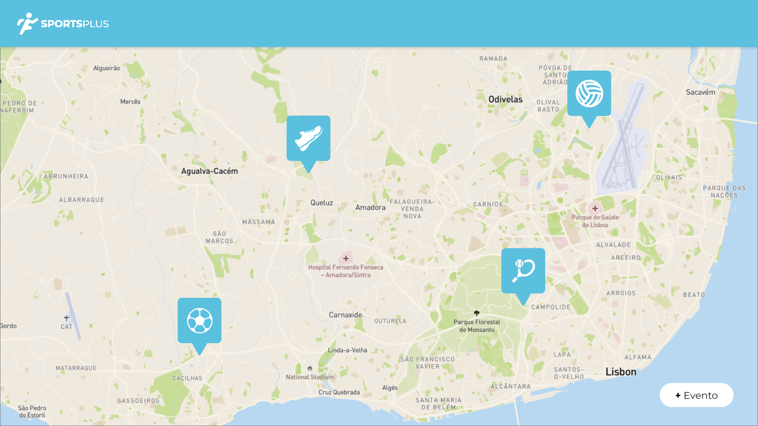
Interface
Página Principal
Mapa de Eventos

Slide 8
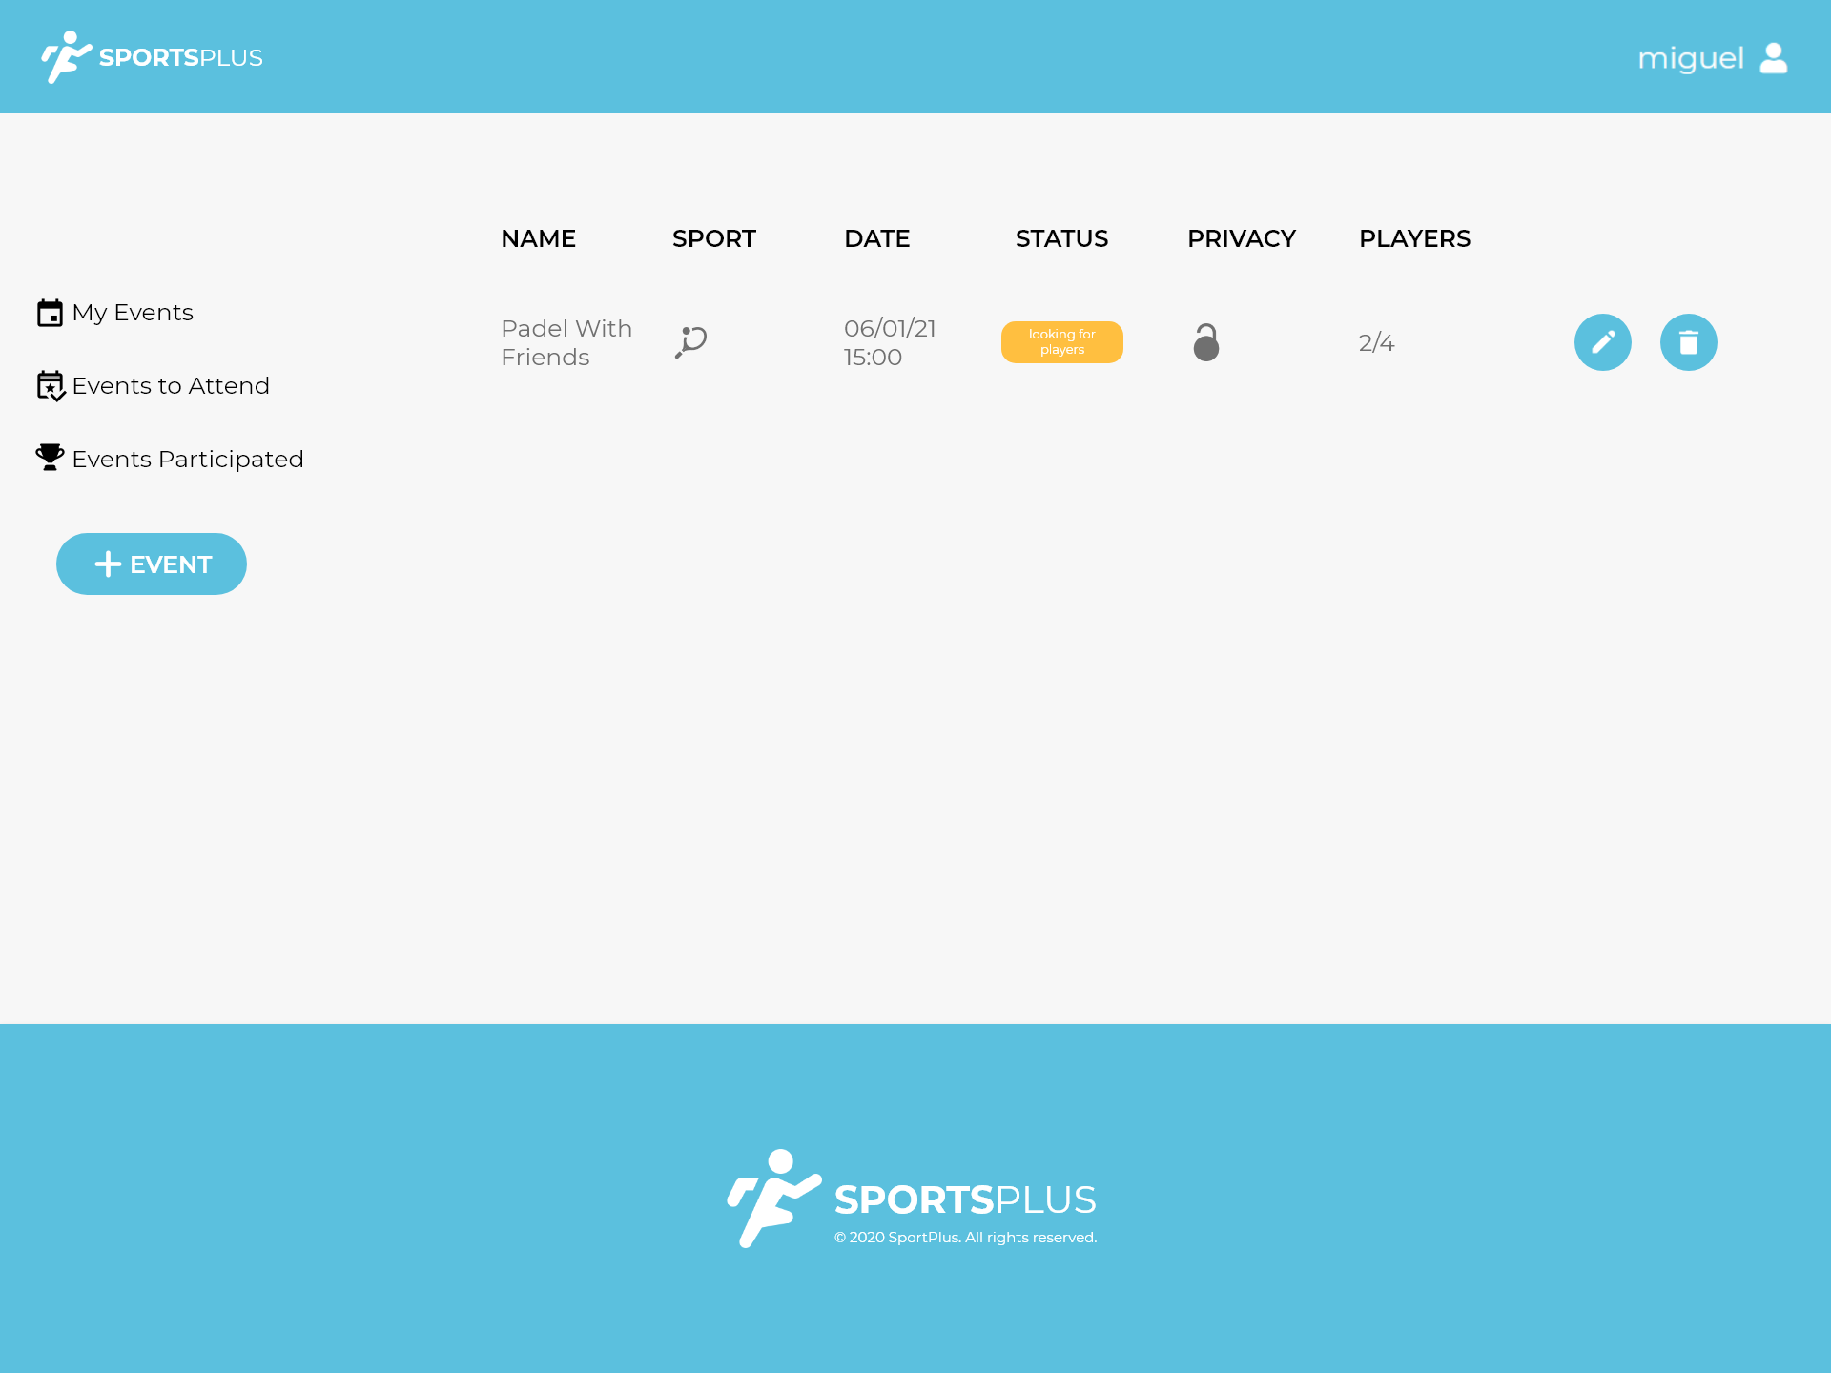
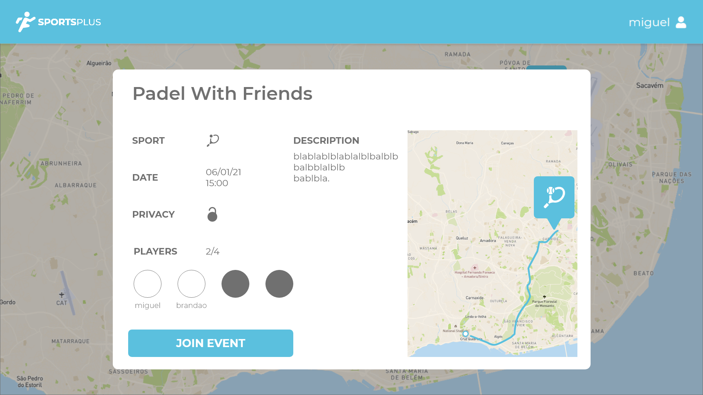
Interface
Meus Eventos
Detalhes do Evento

Slide 9
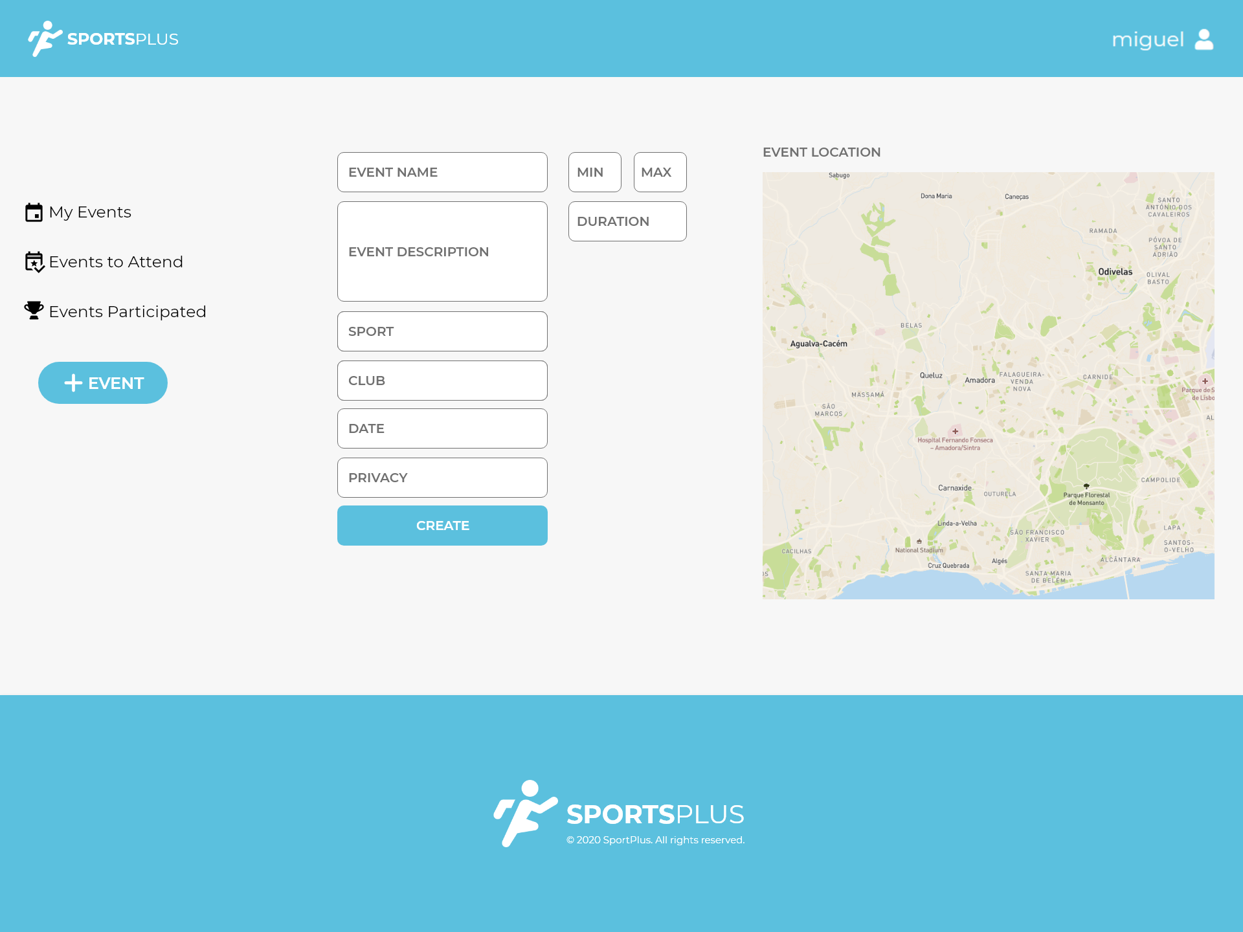
Interface
Criar Evento

Slide 10
Obrigado

